Slide 1


Module 5
Prise en charge des femmes survivantes de violence : Programme de formation
de l’OMS à l’intention
des prestataires de soins
de santé
Quand et comment identifier la violence exercée par un partenaire intime

Slide 2
© Organisation mondiale de la Santé 2024. Certains droits réservés. La présente publication est disponible sous la licence CC BY-NC-SA 3.0 IGO.

Slide 3

Objectif d’apprentissage
Présenter les compétences cliniques requises par la profession et la spécialité pour réagir face à la violence faites aux femmes.
Compétences
Connaître les normes de base pour aborder la question de la violence exercée par un partenaire intime et y réagir.
Reconnaître les signes et les symptômes suggérant la violence.
Savoir comment aborder la question de la violence exercée par un partenaire intime.
Connaître les méthodes appropriées pour aborder la question de la violence exercée par un partenaire intime.

Slide 4
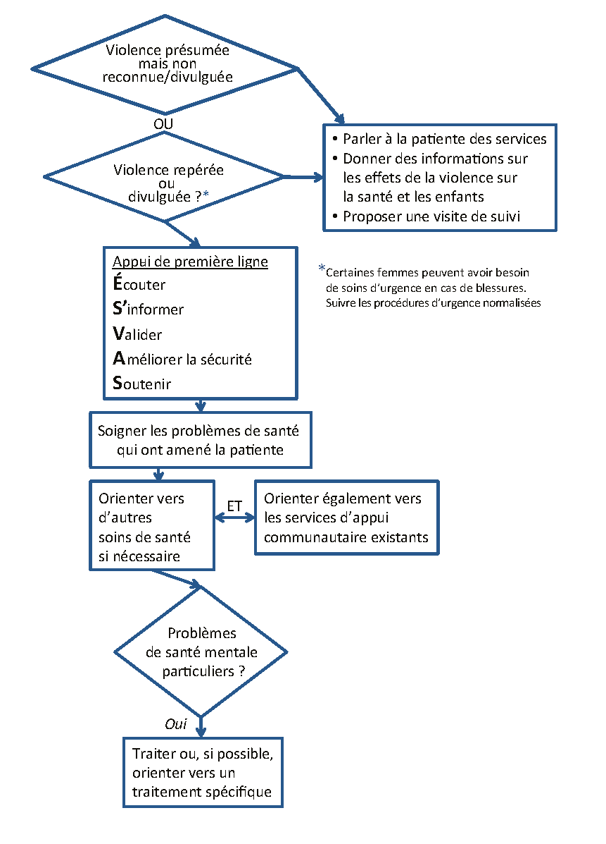
Protocole de synthèse relatif à la violence exercée par un partenaire intime
Manuel clinique,
p. 38
Détecter la violence exercée par un partenaire intime.
Soutien de première ligne : vraiment écouter, s’informer, valider.
Traiter les problèmes de santé qui ont amené la patiente à consulter l’établissement de santé.
Soutien de première ligne : renforcer la sécurité et l'entourage
Faire une évaluation et préparer un plan de sécurité.
Orienter vers d’autres services de soutien.
Évaluer l’état de santé mentale.
Prendre en charge ou orienter vers d’autres services en cas de problèmes de santé mentale modérés à graves.
Vraiment écouter
s'Informer
Valider
Renforcer la sécurité et
l'Entourage
Notes:
Outil de travail : Parcours de soins en cas de violence exercée
par un partenaire intime (manuel clinique, p. 38)
Examiner rapidement le parcours de soins tout en gardant à l’esprit que les différentes étapes seront abordées en détail à mesure que le cours avance.
Noter que la détection de la violence est la première étape prévue par le protocole. Le reste de ce module se concentre sur la première étape, notamment la détection de la violence.

Slide 5
Exigences minimales du système en matière de questionnement sur la violence exercée par un partenaire intime
Avoir suivi une formation portant sur la manière de poser des questions et de proposer une première réponse.
Disposer d’une procédure d’opération standard.
Disposer d’un espace privé.
Assurer la confidentialité.
Disposer d’un système d’orientation.
Notes:
Débattre des raisons pour lesquelles chacun de ces critères est essentiel.
Si pour l’heure certains établissements de santé ne remplissent pas les cinq critères, ils devront réaliser des efforts supplémentaires afin de satisfaire à tous les critères.
Le respect des cinq critères requiert l’intervention des responsables des établissements. L’appui fourni à l’ensemble du système de santé en matière de priorisation et d’octroi des ressources nécessaires peut également s’avérer important. Pour de plus amples informations, consulter le manuel dédié à l’administrateur de la santé intitulé - Strengthening health care systems to respond to women subjected to intimate-partner violence or sexual violence.

Slide 6
Repérer la violence exercée par un partenaire
REMARQUE : Le dépistage universel N’EST PAS recommandé.
Il est recommandé de mener une enquête clinique et que les prestataires de soins soient sensibilisés et adoptent un mode d’interrogation souple car les réponses peuvent faciliter le diagnostic et améliorer le traitement.
Du matériel imprimé sur les services de lutte contre la violence exercée par un partenaire intime doit être disponible dans les espaces privés (avec des mises en garde si l’on songe à les emporter chez soi).
Des affiches avec des informations générales sur la violence exercée par un partenaire intime peuvent être placées dans les salles d’attente.
Notes:
Expliquer pourquoi le dépistage universel n’est pas recommandé. (Consulter la page 17 des recommandations cliniques et politiques de l’OMS pour de plus amples informations.)
Pour le premier point : expliquer la notion d’enquête clinique. La question de savoir « quand mener une enquête ? » est abordée dans les deux prochaines diapositives. Une « approche d’interrogation souple » signifie : interroger la patiente seulement si vous suspectez des actes de violence.
Pour le second point : Du matériel imprimé facilement visible portant des messages qui permettront aux femmes de savoir qu’elles se trouvent dans un endroit sûr où elles peuvent dénoncer la violence dont elles sont victimes et obtenir de l’aide. Donnez des exemples de matériel imprimé portant des messages – affiches, dépliants, brochures – puis donnez des exemples d’espaces privés, à titre d’exemple les toilettes pour femmes.
Dans certains endroits, des affiches portant des informations générales à propos de la sensibilisation aux impacts sur la santé des actes de violence peuvent être étalées dans des espaces publics, en particulier les salles d’attente.

Slide 7
Enquête clinique : suspicion d’actes de violence dans les cas suivants
état de stress permanent, anxiété ou dépression, abus de substances psychoactives
pensées, plans ou actes autodestructeurs ou tentative de suicide
blessures répétées ou pour lesquelles il n’est fournie aucune explication satisfaisante
infections sexuellement transmissibles à répétition
grossesses non désirées
– À suivre –
Notes:
Pour détecter la violence exercée par le partenaire, il est crucial de faire preuve d’attention afin de repérer d’éventuels signes cliniques ou d’autres indicateurs, et de poser des questions si l’on remarque ces indicateurs.

Slide 8
Enquête clinique : suspicion d’actes de violence dans les cas suivants
– Suite –
douleurs ou maladies chroniques inexpliquées
consultations de santé répétées sans diagnostic clair
le partenaire ou mari intervient trop pendant les consultations
la femme manque souvent ses rendez-vous médicaux
les enfants ont des problèmes psychologiques et comportementaux

Slide 9
Poser des questions sur la violence
Aborder la question de façon indirecte la première fois, par exemple :
« Est-ce que tout va bien à la maison ? »
« J’ai vu d’autres femmes avec des problèmes comme les vôtres. »
« Beaucoup de femmes ont des problèmes avec leur mari. »
Notes:
Outil de travail : Se renseigner sur la violence (manuel clinique, p. 11).
les problèmes de santé d’une femme peuvent être causés ou aggravés par la violence.
Les femmes survivantes de violence exercée par un partenaire intime consultent souvent pour des troubles psychologiques ou physiques connexes.
Toutefois, il est fréquent qu’elles n’évoquent pas ces actes de violence.
N’abordez jamais la question de la violence exercée par un partenaire à moins
que la patiente soit seule.
Commencez par poser des questions d’ordre général sur les relations, la situation à la maison, etc.
Renseignez vous sur la violence de façon bienveillante, et sans porter de jugement. Dans certains cas, il pourrait être approprié de poser des questions directes tandis que dans d’autres, il est plus indiqué de ne poser que des questions indirectes.
Utiliser un langage qui est adapté à la culture ou à la communauté concernée.

Slide 10
Se renseigner sur la violence
Ensuite, poser des questions directes. Exemple :
« Votre partenaire a-t-il déjà menacé de vous faire du mal à vous ou à vos enfants ? »
« Avez-vous peur de votre partenaire ? »
« Est-ce que votre partenaire vous brutalise ou vous insulte ? »
« Votre partenaire essaie-t-il de vous contrôler, par exemple en ne vous permettant pas d’avoir de l’argent ou en ne vous laissant pas sortir de la maison ? »
« Votre partenaire vous a-t-il forcée à avoir des relations sexuelles ? »
« Votre partenaire a-t-il menacé de vous tuer ? »
Notes:
Notez que pour une femme non mariée, les questions concernant le partenaire peuvent être reformulées.

Slide 11
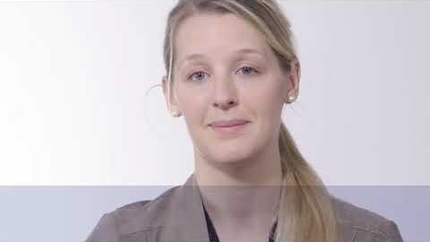
« Que faire si vous soupçonnez de la violence, mais que la patiente n’en parle pas ? »
Vidéo en option (en anglais) montrant comment poser des questions sur la violence
Ne lui mettez PAS la pression.
Indiquez-lui les services disponibles.
Donnez-lui des informations.
Proposez-lui une visite
de suivi.
https://youtu.be/Hu06nVCzih0?t=543
Notes:
Les femmes n’évoquent généralement pas les actes de violence car elles ont honte, peur d’être jugées ou peur de leur partenaire. Si vous soupçonnez un cas de violence mais que la patiente n’en parle pas, vous pouvez procéder comme suit :
Surtout, ne lui mettez pas de pression.
Indiquez-lui plutôt les services existants.
Communiquez-lui des informations sur les effets de la violence sur sa santé et sur la santé de ses enfants.
Proposez-lui une visite de contrôle. Le plus important est d’établir un bon rapport et d’instaurer la confiance.
Si vous ne parvenez pas à lire la vidéo sur YouTube, veuillez envoyer un courriel à l’OMS à l’adresse reproductivehealth@who.int, afin de recevoir une version téléchargeable. Une autre vidéo de l’approche LIVES à Timor Leste est également disponible sur demande auprès de l’OMS, en utilisant la même adresse électronique.

Slide 12
Exercice 5.1 A : Jeu de rôle sur l’identification de la violence exercée par un partenaire intime
Objectif d’apprentissage de l’exercice
S’exercer aux techniques appropriées pour aborder le thème de la violence exercée par un partenaire intime et poser des questions à ce sujet.
Notes:
Choisissez l’option A de l’exercice 5.1 qui dure 60 minutes, ou l’option B du même exercice qui dure 30 minutes. L’option A de l’exercice 5.1 se trouve sur cette diapositive. Consulter le guide du facilitateur pour des instructions détaillées.

Slide 13
Exercice 5.1 A : Jeu de rôle sur l’identification de la violence exercée par un partenaire intime
Constituer des groupes de trois, une personne jouant le rôle de la patiente, une autre celui du/de la prestataire de santé et la troisième personne participant en qualité d’observateur.
« Patients » : veuillez suivre le scénario présenté dans les documents distribués.
« Prestataires de soins de santé » : posez des questions adaptées au scénario.
Observateurs : présentez un retour d’expérience à votre groupe après le jeu de rôle.
Durée : 10 minutes de jeu de rôle, cinq minutes de retour d’expérience et de discussions, puis changement de rôles.
Notes:
Exercice 5.1, option A - suite Consulter le guide du facilitateur pour des instructions détaillées.
Une fois écoulées les 15 minutes prévues pour le jeu de rôle et le retour d’expérience des observateurs, initier une séance plénière de 30 minutes. Consulter le guide du facilitateur pour les questions qui animeront les discussions.

Slide 14
Exercice 5.1 B : Examen de cas concernant l’identification de la violence exercée par un partenaire intime
Objectifs d’apprentissage de l’exercice
Reconnaître les signes et symptômes évoquant la violence.
Appliquer des techniques appropriées pour aborder le thème de la violence exercée par un partenaire intime et poser des questions à ce sujet.
Notes:
Choisissez l’option A de l’exercice 5.1 qui dure 60 minutes, ou l’option B du même exercice qui dure 30 minutes. L’option A de l’exercice 5.1 se trouve sur cette diapositive. Consulter le guide du facilitateur pour des instructions détaillées.

Slide 15
Exercice 5.1 B : Examen de cas concernant l’identification de la violence exercée par un partenaire intime
Lire les trois cas présentés dans les documents distribués.
Répondre aux questions suivantes en groupes de quatre ou cinq :
  Pensez-vous que cette personne a pu subir des violences ?
  Qu’est-ce qui vous le fait penser ?
  Comment aborderiez-vous le sujet ?
  Quelles questions poseriez-vous ? (les écrire)
  – À suivre –
Notes:
Choisissez l’option A de l’exercice 5.1 qui dure 60 minutes, ou l’option B du même exercice qui dure 30 minutes. L’option B de l’exercice 5.1 se trouve sur cette diapositive.
Les instructions continuent sur la diapositive suivante. Consulter le guide du facilitateur pour des instructions détaillées.

Slide 16
Exercice 5.1 B : examens de cas en vue de détecter la violence exercée par un partenaire intime
– Suite –
Dans chacun des cas présentés, les formateurs/trices jouent le rôle de la patiente.
Les participants jouent le rôle des prestataires de soins et posent les questions qui ont été notées par écrit.
Nous discutons ensuite des meilleures questions et approches pour chaque cas.
Durée : 10 minutes
Notes:
Instructions relatives à l’exercice 5.1, option B - suite. Consulter le guide du facilitateur pour des instructions détaillées.
Au cas où les facilitateurs sont au nombre de deux ou plus, la classe peut se scinder en petits groupes de sorte que chaque facilitateur travaille avec un groupe.
En conclusion : les clients sont différents ce qui implique le recours à des approches différentes. Pour trouver la bonne approche, il est nécessaire d’être strictement à l’écoute des besoins de la patiente.

Slide 17
Questions fréquemment posées par les prestataires de santé
Manuel clinique,
p. 34-37
« Pourquoi ne pas la conseiller ? »
« Pourquoi ne le quitte-t-elle pas ? »
« Comment s’est-elle mise dans cette situation ? »
« Que puis-je faire alors que j’ai si peu de ressources et de temps ? »
« Ce n’est pas ce qui nous a été enseigné. »
« Que faire si elle décide de ne pas faire de signalement à la police ? »
  – Suite –
Notes:
Demandez aux participants lesquelles de ces questions leur sont venues à l’esprit. Échanger sur les réponses à ces questions. (voir les réponses aux pages 34 à 37 du manuel clinique.)
Demandez aux participants si l’exposé a suscité chez eux d’autres questions. Si oui, discutez des réponses possibles à ces questions.

Slide 18
Questions fréquemment posées par les agents de santé
Manuel clinique,
p. 34-37
  – Suite –
« Comment puis-je promettre la confidentialité si, d’après la loi, je dois faire un rapport à la police ? »
« Que faire si elle se met à pleurer ? »
« Que faire si je soupçonne un cas de violence mais que la patiente ne reconnaît pas les faits ? »
« Que faire si elle veut que je parle à son mari ? »
« Que faire si le partenaire est aussi l’un de mes patients ? »
« Que faire si je pense que son partenaire est susceptible de la tuer ? »
Notes:
Demandez aux participants lesquelles de ces questions leur sont venues à l’esprit. Échanger sur les réponses à ces questions. (voir les réponses aux pages 34 à 37 du manuel clinique.)
Demandez aux participants si l’exposé a suscité chez eux d’autres questions. Si oui, discutez des réponses possibles à ces questions.

Slide 19
Messages clés
Pour détecter des cas de violence exercée par un partenaire intime, se montrer attentif aux signes cliniques.
Poser des questions avec bienveillance, sans porter de jugement.
Les compétences en matière d’expression verbale et non verbale sont importantes.
L’écoute active constitue un soutien important.
Vos compétences s’amélioreront avec la pratique.
Notes:
Notez qu’un grand nombre de survivantes à des actes de violence exercés par un partenaire intime refuseront d’aborder le sujet. Cela étant, les prestataires de soins ont le devoir primordial de fournir des informations et d’instaurer la confiance par le biais d’une communication efficace.
Toutes les compétences en matière de communication verbale et non verbale utilisées dans le module précédent revêtent une importance capitale dans ce module.

